Slide 1
ЕКСПОЗИЦІЙНА РОБОТА ВКМ

Slide 2
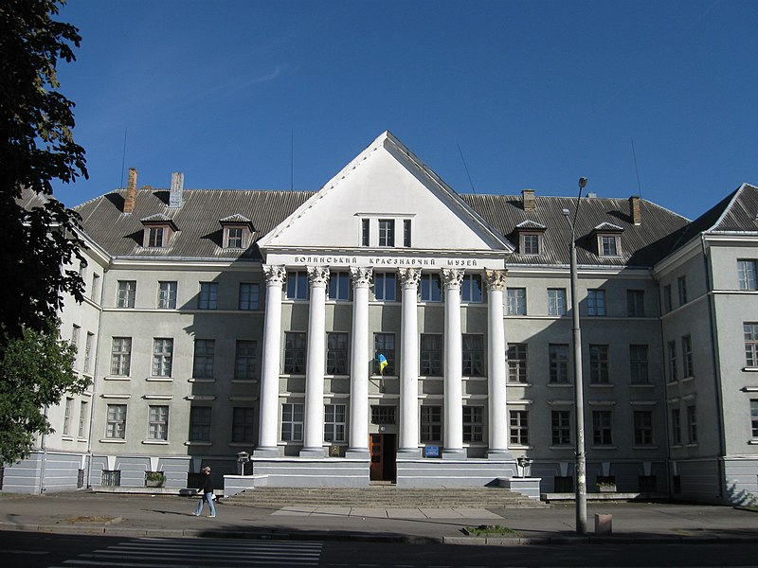
Волинський краєзнавчий музей

Slide 3
Відкритий 16 червня 1929 року у м. Луцьку як Волинський музей.
На базі закладу 1940 року було організовано обласний історико-краєзнавчий музей. У роки Другої світової війни колекція музею зазнала значних втрат, однак уже 1944 року, одразу після вигнання нацистських загарбників з теренів Волинської області, музей відновив свою роботу як Волинський державний історико-краєзнавчий музей.
17 серпня 1985 року Волинський краєзнавчий музей було відкрито у новому приміщенні в центрі Луцька.

Slide 4
ВІДДІЛИ ТА ФІЛІЇ МУЗЕЮ
Нині Волинський краєзнавчий музей має в своєму складі такі діючї музеї:
філія – Колодяжненський літературно-меморіальний музей Лесі Українки, створений 1949 року, із сектором – Музеєм „Лісової пісні” в ур. Нечимне (2004 р.),
відділи: Художній музей (1973 р.), Музей волинської ікони (1993 р.) і Музей історії Луцького братства (2011 р.) у Луцьку, та меморіальний музей В’ячеслава Липинського (2011 р.) у с. Затурці Локачинського району, Олицький замок.

Slide 5
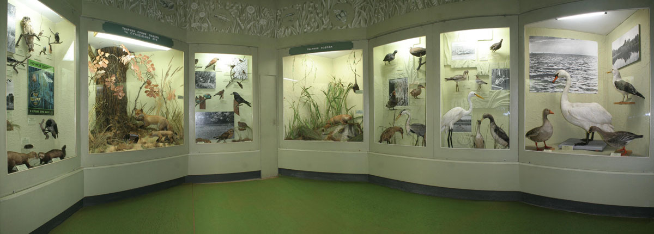
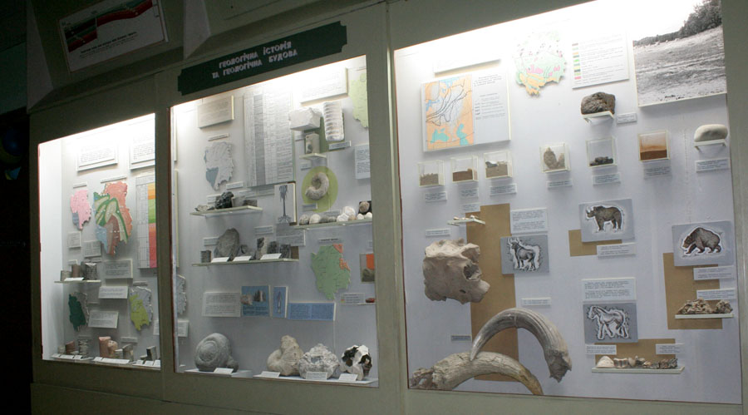
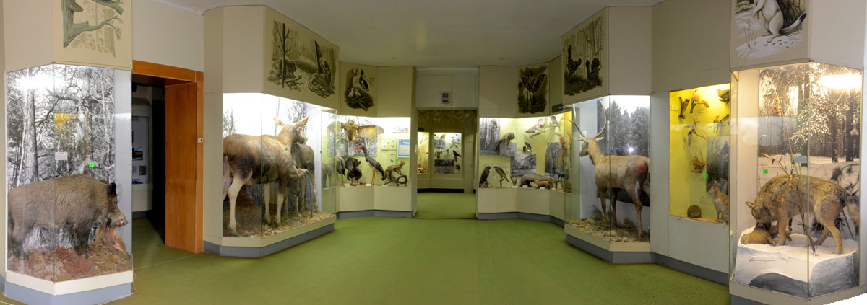
Матеріали відділу природи Волині розповідають про природу волинського краю, знайомлять з геологічною будовою, кліматом, річками й озерами, багатою флорою і фауною області. Експозиція відділу природи розміщена у 8 залах, доповнена озвученими діорамами.

Slide 6
Відділ давньої історії Волині охоплює період історії волинського краю від найдавніших часів до 1917 року.
Експозиція відділу поділена на розділи:
первісної історії (окрасою розділу експозиції є Качинський скарб готських срібних речей (V ст. н. е.);
доби середньовіччя (VІ–ХVІ ст.ст.);
доби козацтва;
періоду Волинські землі у ХVIII ст.;
історії Волині у першій половині ХІХ ст.;
Волині у другій половині ХІХ – на початку ХХ ст.;
суспільно-політичному, культурному, економічному життю волинського краю другої половини ХІХ – початку ХХ ст.;
розвитку освіти та культури на території краю. Волині у період І світової війни.
Доповнює відділ постійно діюча виставка «Духовна культура Волині»

Slide 7
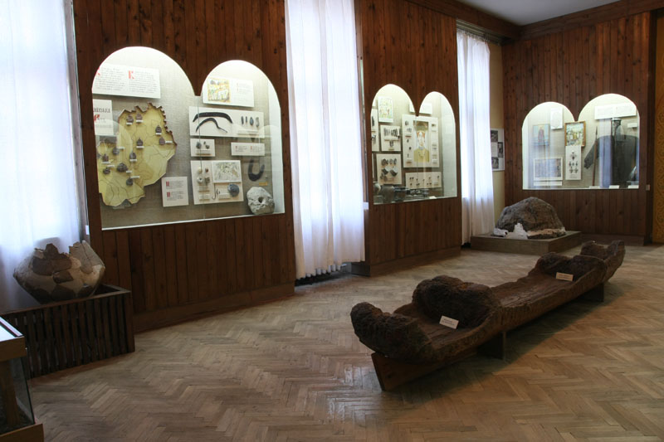
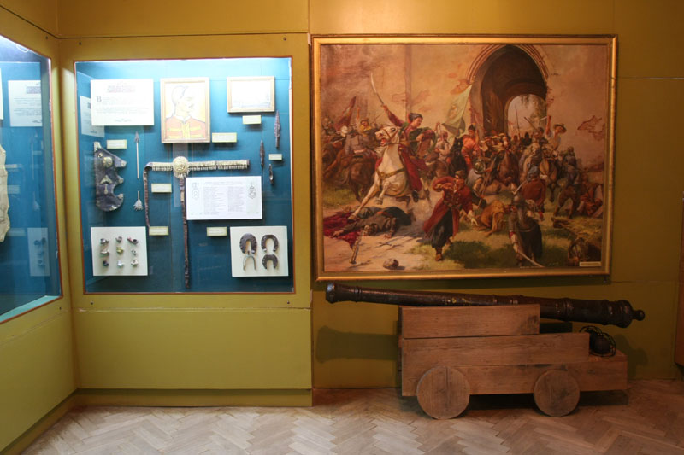

Slide 8
Відділ новітньої історії Волині представлений експозиціями:
„Волинь у 1939-1941 роках”,
„Напад нацистської Німеччини на СРСР”,
„Рух Опору на Волині (1941–1944 рр.)”,
„Вигнання з Волині нацистських загарбників”
постійнодіючими виставками:
„Волинь: історія, політика, економіка, культура”
„Шевченківська світлиця Миколи Куделі”.
Експозиція відділу розміщена у 8 залах.

Slide 9
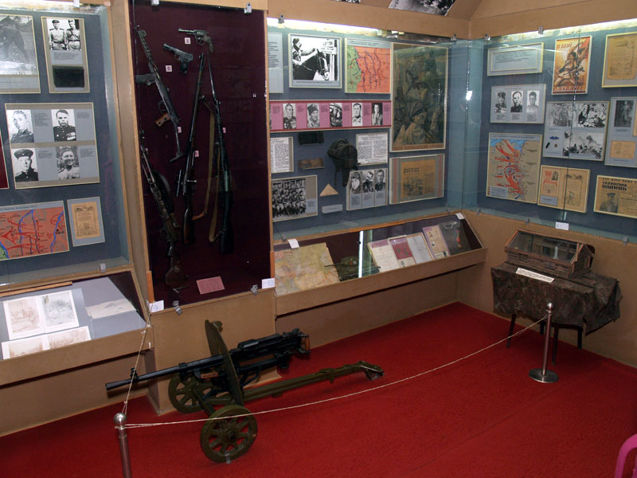
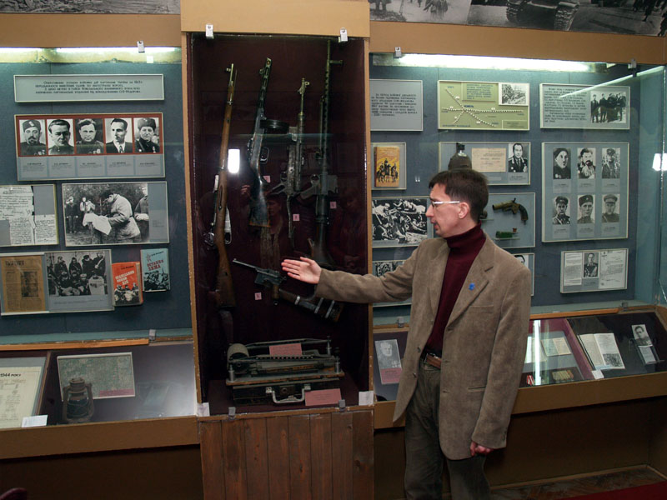

Slide 10
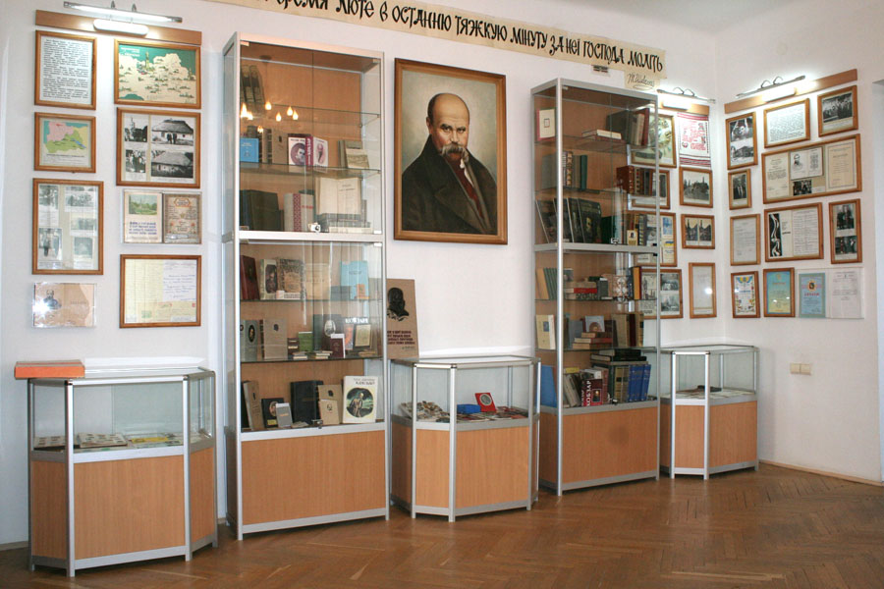
Постійнодіюча виставка „Шевченківська світлиця Миколи Куделі”

Slide 11
Колодяжненський літературно меморіальний музей Лесі Українки – філіал ВКМ Музей української поетеси Лесі Українки у с.Колодяжному Ковельського району відкритий 10 липня 1949 року в садибі, придбаній її батьком у 1868 році. З 1882 по 1907 рік тут з деякими перервами жила Леся Українка. З 1963 року музей став філіалом Волинського краєзнавчого музею.

Slide 12
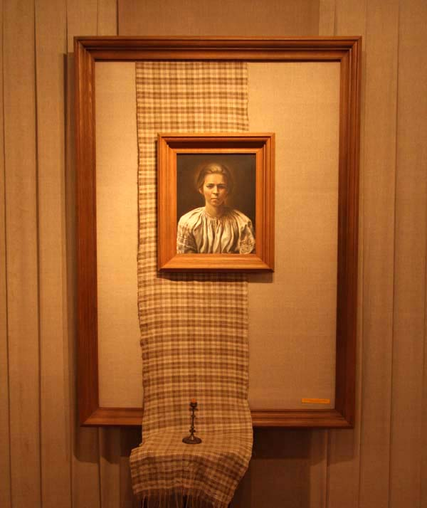
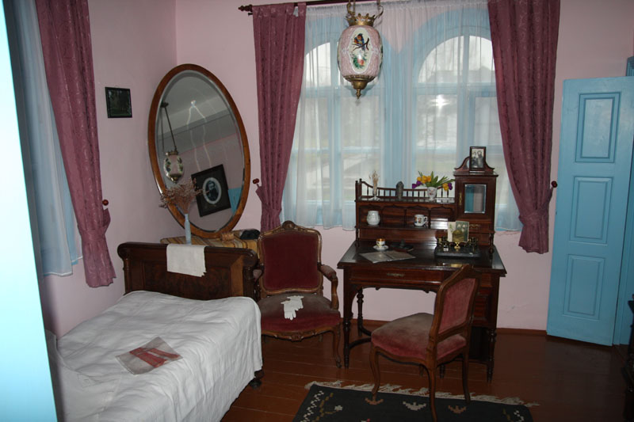
У музеї діє повноцінна, науково-обгрунтована експозиція, яка розкриває життєвий і творчий шлях Лесі Українки.
Експозиція музею складається з двох частин – меморіальної і літературної, і розміщена у трьох приміщеннях.
Меморіальна експозиція представлена у двох будинках: Лесиному будиночку – „Білому”, побудованому у 1890 році для старших дітей як літературне шале-флігель, і батьківському будинку – „Сірому”, спорудженому Петром Косачем, батьком поетеси у 1896 році.
Літературна експозиція розміщена в спеціальному приміщенні, побудованому у 1980 році. У літературному музеї в чотирьох експозиційних залах зібрані документальні матеріали та експонати, які розповідають про життя і творчість Лесі Українки.

Slide 13
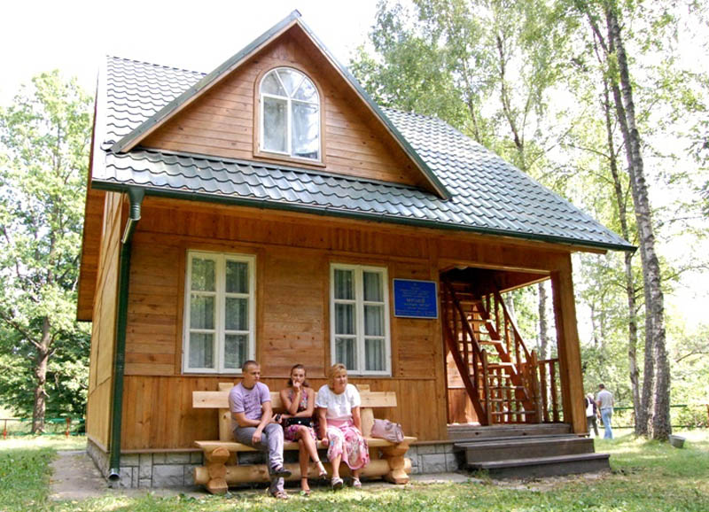
В 2004 році відкрито сектор музею – монографічну експозицію „Музей „Лісової пісні” в урочищі Нечімному біля с.Скулин в 17 км. від с.Колодяжне.
На території садиби в глибині саду встановлено бронзове погруддя Лесі Українки (скульптор В.Сколоздра).
За садибою – лісопарк, посаджений на честь 100-річчя від дня народження письменниці, та криниця – Лесин кадуб.

Slide 14
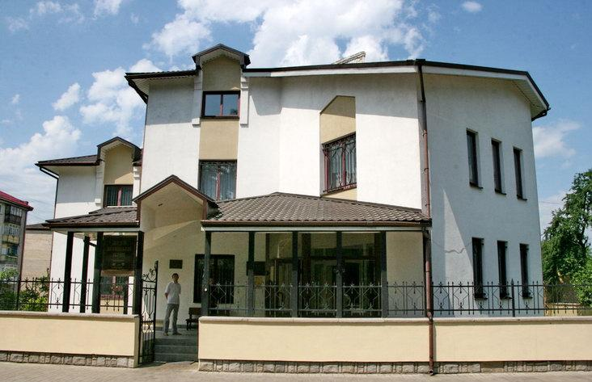
Музей волинської ікони в Луцьку, відділ Волинського краєзнавчого музею, відкритий у серпні 1993 року.

Slide 15
Експозиція Музею Волинської ікони
Це єдиний в Україні музей, який представляє самобутню регіональну школу волинського іконопису. Збірка музею нараховує більше 1,5 тис. пам’яток сакрального мистецтва, серед них: понад 600 ікон XVI –XIX ст., предмети металопластики (шати ікон, церковне начиння, іконки), декоративної різьби (царські врата, кіоти ікон) та скульптури.
Експозицію у залах музею складають понад 100 творів іконопису XVI – XVIII ст., які характеризують розвиток волинського малярства в цілому, його напрямків і течій, дозволяють простежити основні етапи становлення волинської малярської школи.

Slide 16
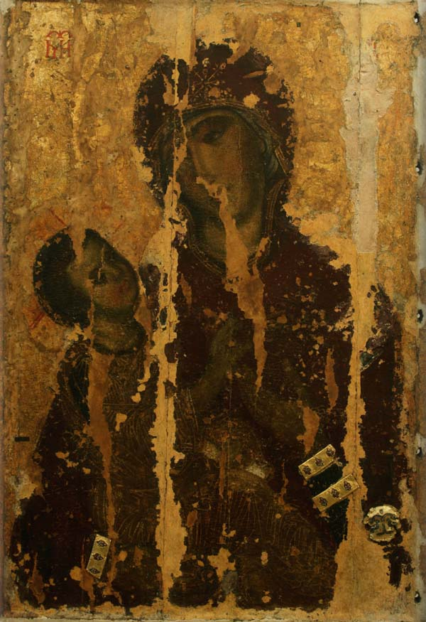
Головний експонат - Холмська ікона Пресвятої Богородиці, унікальний витвір візантійського мистецтва XI-XІI ст.
Для цієї ікони облаштовано окрему залу (з 2022 року експонується її копія). Ікона Холмської Богородиці є святинею для православних, католиків та греко-католиків.

Slide 17
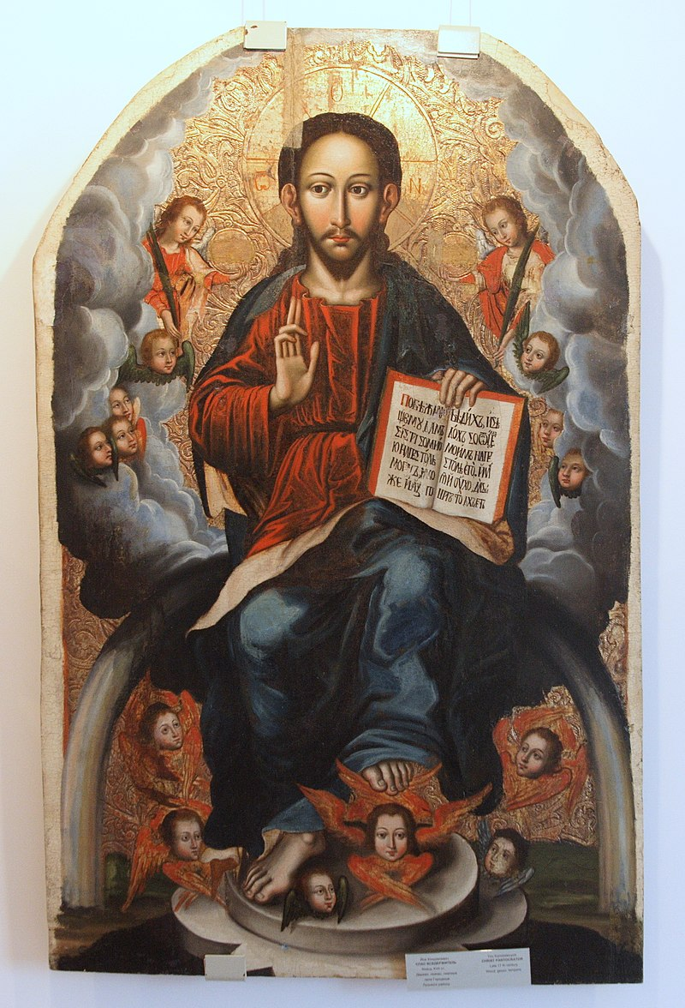
Вершиною професійного малярства Волині є твори видатного українського живописця Йова Кондзелевича ( 1667 – після 1740 ), в яких органічно поєднані східна та західноєвропейська іконописні традиції. В експозиції можна побачити роботи Йова Кондзелевича – одвірки дияконських та царських врат 1696 р., ікони “Спас Вседержитель” та “Святий Георгій”, фрагменти пророчого ряду іконостасу.
«Спас Вседержитель», кінець XVII ст.

Slide 18
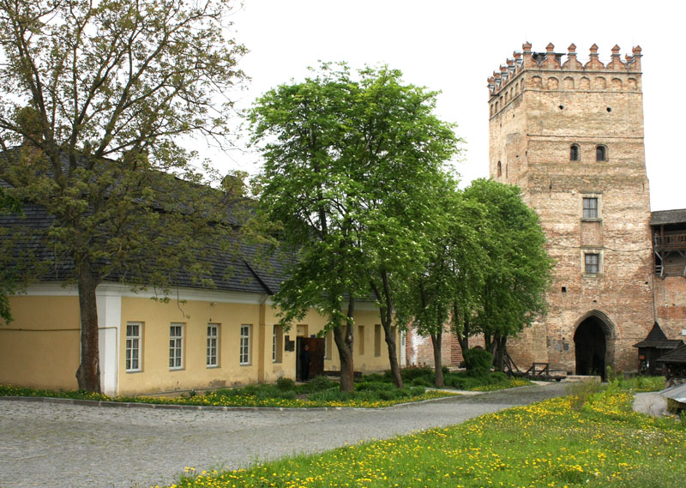
Художній музей у Луцьку відкритий 6 листопада 1973 року. Розташований в колишньому Будинку повітової канцелярії і шляхетських судів, збудованому 1789 року .

Slide 19
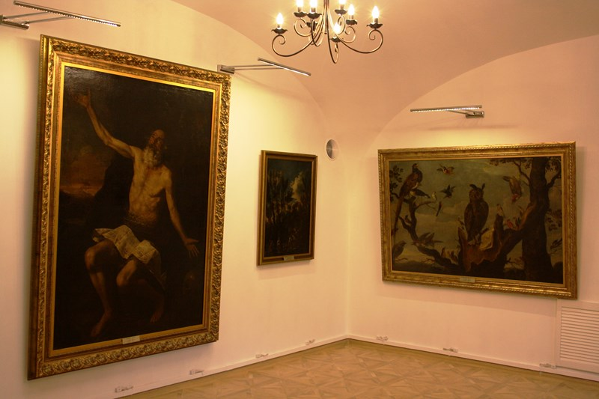
У 2013 році, після проведення у приміщенні Художнього музею ремонтно-реставраційних робіт, було оформлено нову експозицію.
У залі № 1 представлено мистецтво Західної Європи XVII – початку XVIIІ століття. В експозиції залу представлені твори всесвітньо уславлених італійських, іспанських, фландрських і французьких художників.

Slide 20
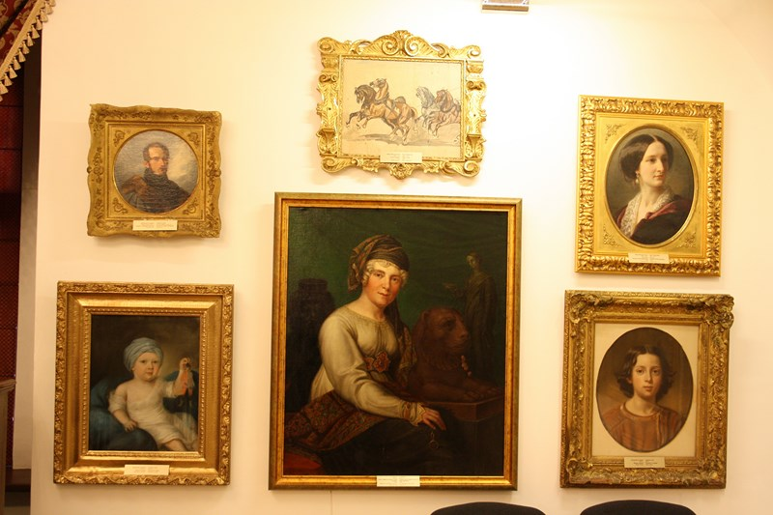
Зал № 2 присвячений європейському мистецтву ХVІІІ – початку ХХ століття. Тут представлено мистецтво національних шкіл Європи: Італії, Франції, Австрії, Німеччини, Англії, Угорщини і Польщі.

Slide 21
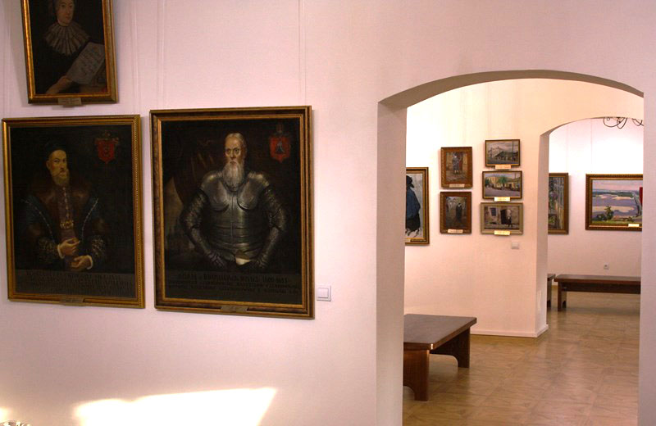
Галерея історичних портретів кінця ХVІ – початку ХХ століття розміщена у залі № 3. В галереї історичних постатей – князь Костянтин Острозький, Адам Кисіль, Станіслав Жулкевський, Михайло Вишневецький, нащадок легендарного Байди (Дмитра Вишневецького), портрети князів Радзивілів.

Slide 22
Зал № 4 представляє мистецтво ХІХ – початку ХХ століття – твори мариністів; жанровий живопис художників-передвижників; пейзажі. Центральне місце в експозиції залу посідають твори Андроника Лазарчука, уродженця Волині.
У залах № 5, 6 „Українське мистецтво другої половини ХХ століття” експонуються твори видатних митців України, а також волинських майстрів: М. Глущенка, С. Шишка, А. Коцки, Ф. Манайла, С. Григор’єва, В. Зарецького, Р. Сельського, Д. Довбошинського, М. Коган-Шаца, К. Ломикіна, О. Байдукова, Т. Галькун, К. Якубека, П. Сензюка та інших.

Slide 23
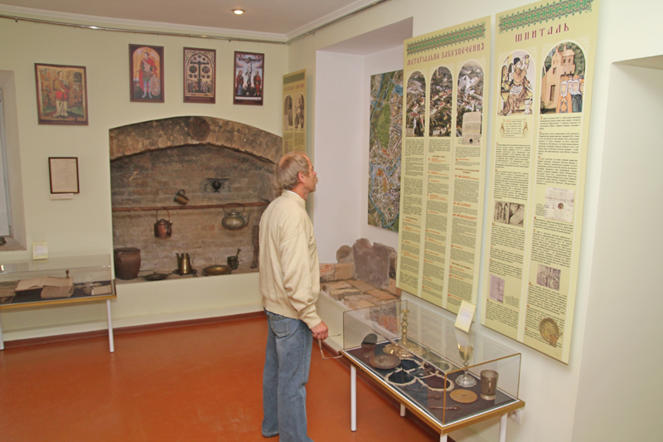
Музей історії Луцького братства відкрито 27 вересня 2011 року в приміщенні колишнього братського Хрестовоздвиженського монастиря в Луцьку.

Slide 24
Експозиція музею розміщена у приміщенні колишнього братського Хрестовоздвиженського монастиря. є першим в Україні, присвячений окремій братській асоціації. Його фото-художня експозиція складається з 12 тематичних розділів, в яких прослідковано еволюцію та причини виникнення братств, та зародження братства в Луцьку.
Окремо в експозиції показано розвиток найголовніших луцьких братських інституцій: церкви, шпиталю, монастиря, школи та друкарні.
Ексклюзивним є картографування 30 братських об'єктів нерухомості на мапі Луцька.
Вдалими образотворчими елементами експозиції стали сучасні твори волинських малярів Володимира Жупанюка та Олександра Дишка. Авторству останнього, зокрема, належить портретна живописна галерея відомих братчиків XVII ст.
У музейних залах частково відтворено ансамбль монастирських меблів кінця XVIII–XIX ст., у вітринах демонструються оригінальні предмети церковного вжитку з колекції Волинського краєзнавчого музею.
Раритетами новоствореного музею є стародруки XVII–XIX ст. з бібліотеки Луцького братства, документи з фінансової діяльності луцьких братчиків, метричні книги Хрестовоздвиженської братської церкви ХХ ст.
Найціннішим «експонатом» музею слід визнати автентичну інтер'єрну кладку братського монастиря. Товщина стін будівлі свідчить про її оборонний характер.

Slide 25
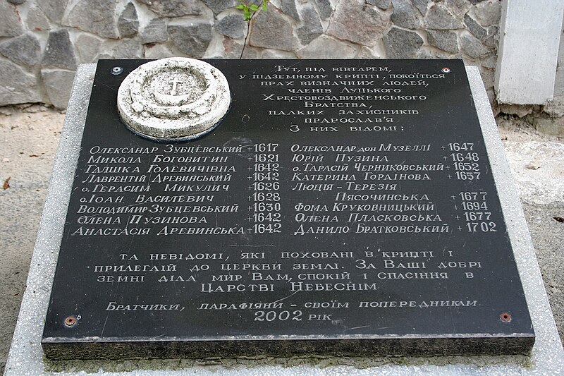
Продовженням експозиції музею історії Луцького братства стала усипальниця, яка стояла в руїнах понад 300 років. У 2012 р. відбулося відкриття та освячення некрополю із решками братчиків.
Музей братства, і відновлений крипт - єдині такого роду об’єкти в Україні.

Slide 26
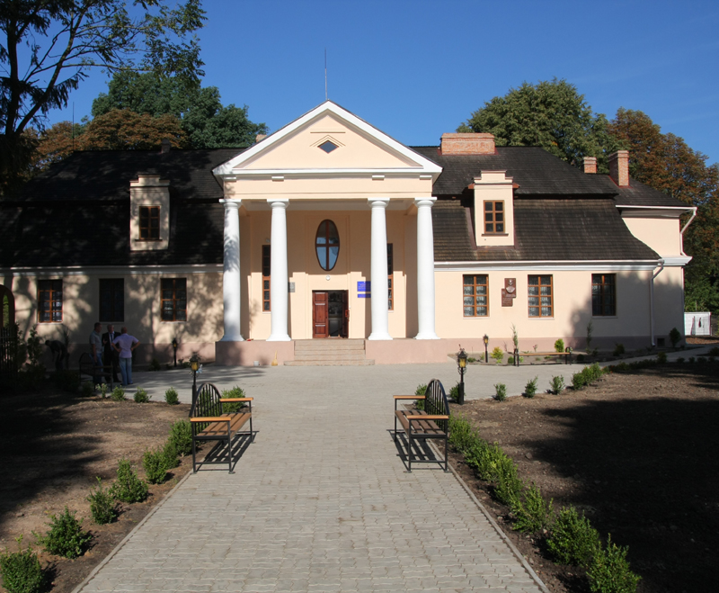
22 серпня 2011 року в селі Затурці Локачинського району урочисто відкрито меморіальний музей В’ячеслава Липинського.

Slide 27
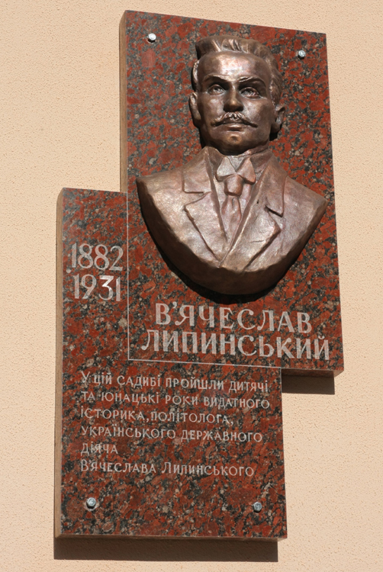
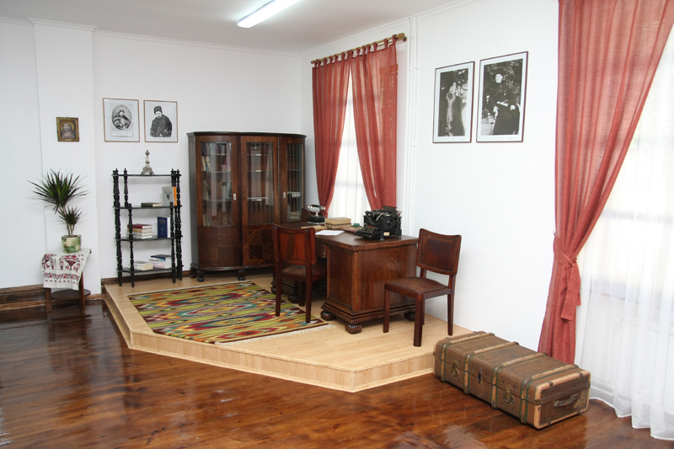
У родинному будинку створено єдиний в Україні і світі музей відомого історика, політолога і державного діяча початку ХХ століття, уродженця Волині В’ячеслава Липинського.
Музей має чотири експозиційні, виставковий і конференц зали. Експозиція музею розкриває історико-етнографічне тло середовища, в якому жила родина Ліпінських у Затурцях на Волині, родовід, господарський та селекційний доробок родини; життєвий шлях В’ячеслава Липинського; його громадсько-політичну, державну та наукову діяльність. Відтворено фрагменти інтер’єрів будинку „Кабінет Станіслава Ліпінського”, „Вітальня”, „Кабінет В’ячеслава Липинського”. Експозиція охоплює хронологічний період тривалістю 100 років – з 1839 по 1939 роки.

Slide 28
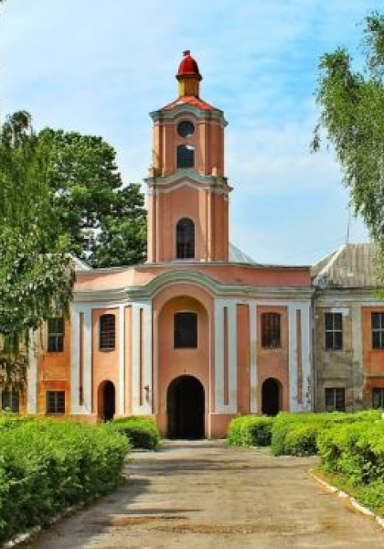
Олицький замок - відділ ВКМ
Олицький замок Радзивілів - це замок у Волинській області з більш ніж 500-річною історією. Олицький замок був заснований в 1558 р. Миколою Радзивіллом Чорним – одним із найвидатніших представників роду, який отримав титул «князя на Олиці». У XVIII ст. був перебудований у палацовий комплекс та набув сучасного вигляду.

